Slide 2
数学三年级下北数
第五单元系统复习测试卷

Slide 5
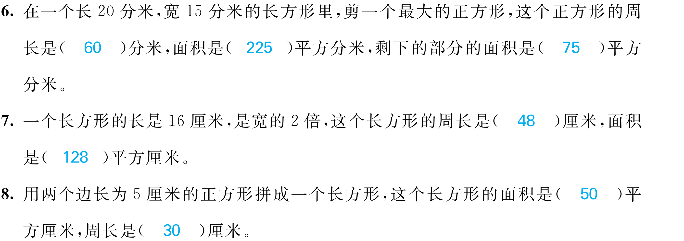

Slide 11
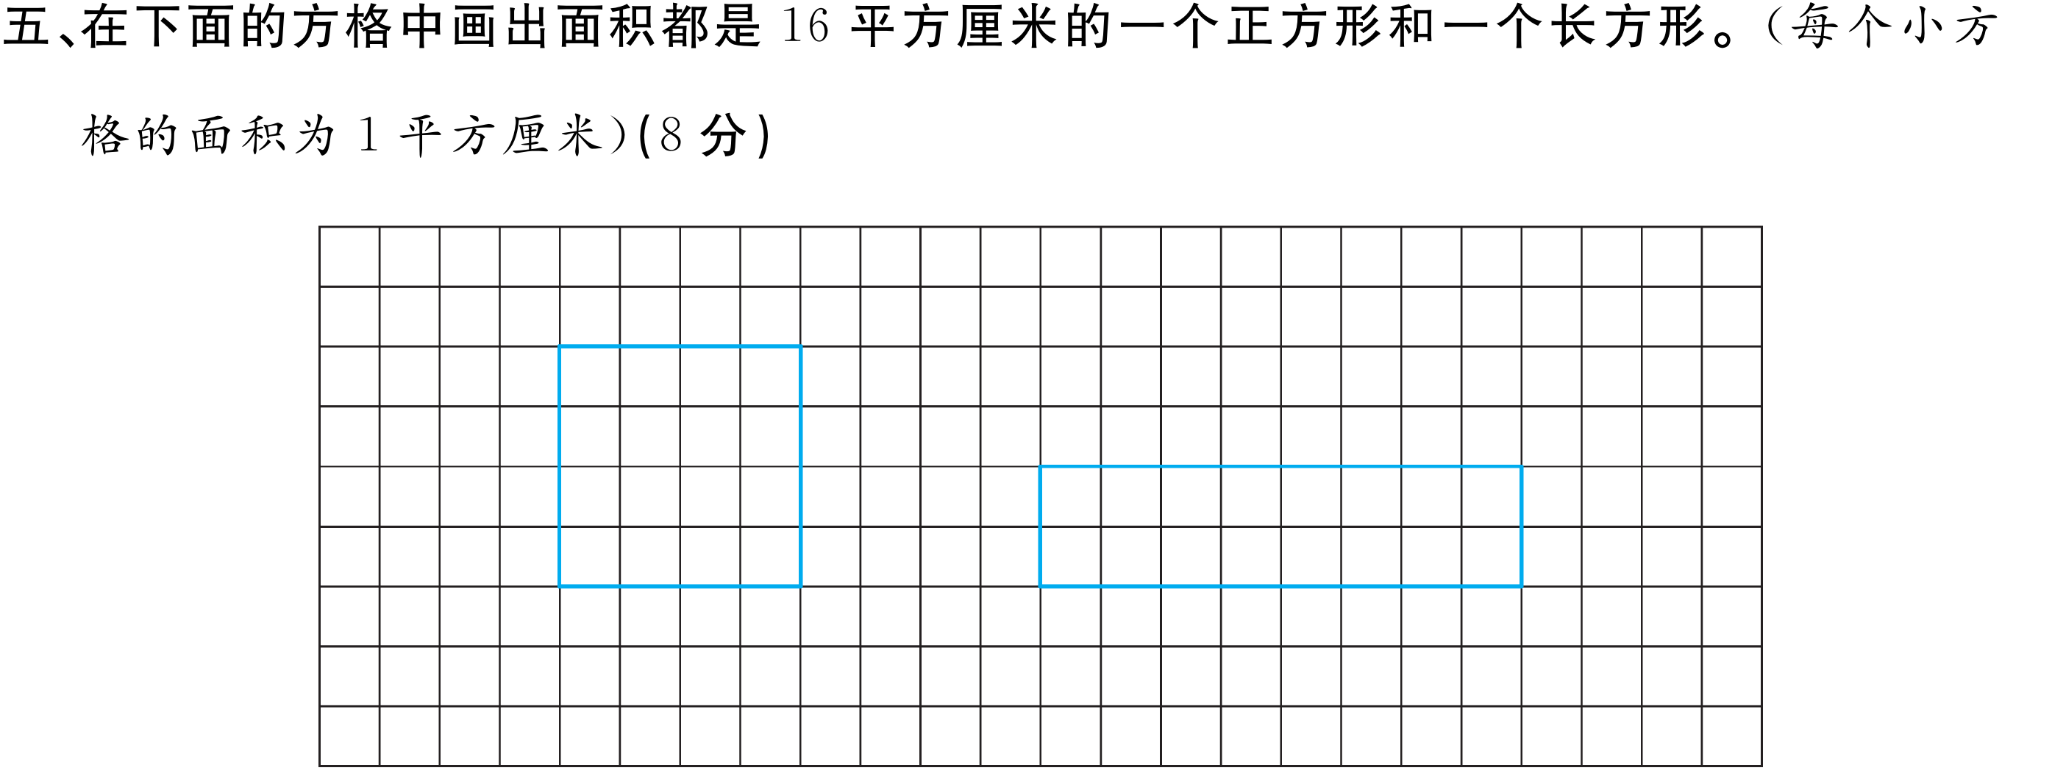

Slide 12
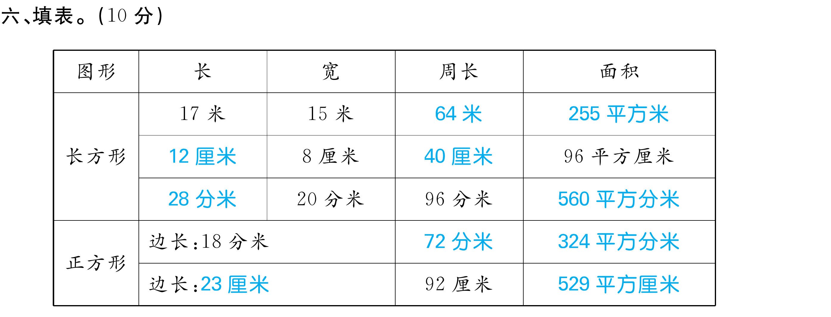

Slide 20
